Slide 1

Obor č. 18 – Informatika
Frontanim – otevřený systém pro predikci polohy atmosférických front Pavel Pernička Gymnázium a Jazyková škola s právem státní jazykové zkoušky Zlín Zlínský kraj
Středoškolská odborná činnost 2024

Slide 2
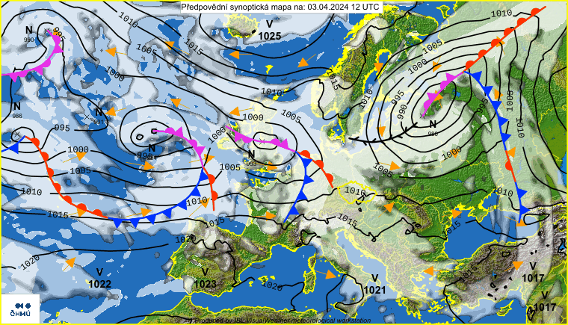
Cíl práce
Animace synoptické situace
Generování linií front
Vstup: data z NWP modelů
Dokumentace problematiky
Opensource
Zdroj: ČHMÚ
Středoškolská odborná činnost 2024

Slide 3
Software
UNIX-like
Znovupoužitelnost jednotlivých částí
Strojové vidění
Numerické meteorologické produkty
Neuronová síť
Středoškolská odborná činnost 2024

Slide 4
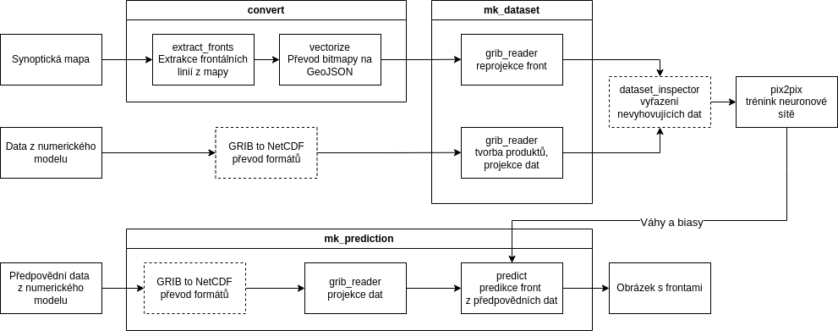
Schéma řetězce dílčích operací
Středoškolská odborná činnost 2024

Slide 5
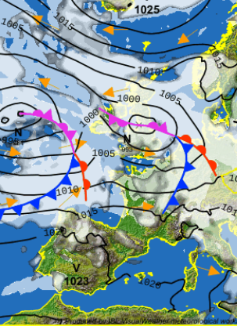
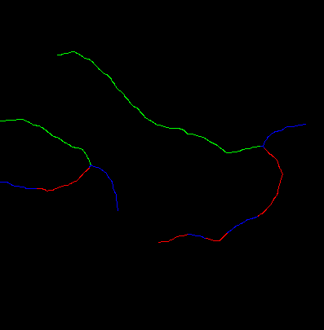
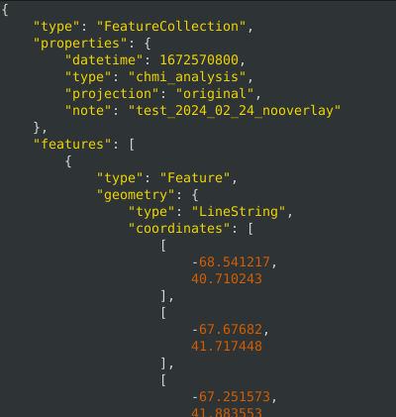
Zpracování obrazu
Synoptická situace
Linie
GeoJSON
Maskování
Filtrace
Extrakce linií
a metadat
Zjednodušení
Georeference
Souřadnice
Zdroj: ČHMÚ
Středoškolská odborná činnost 2024

Slide 6
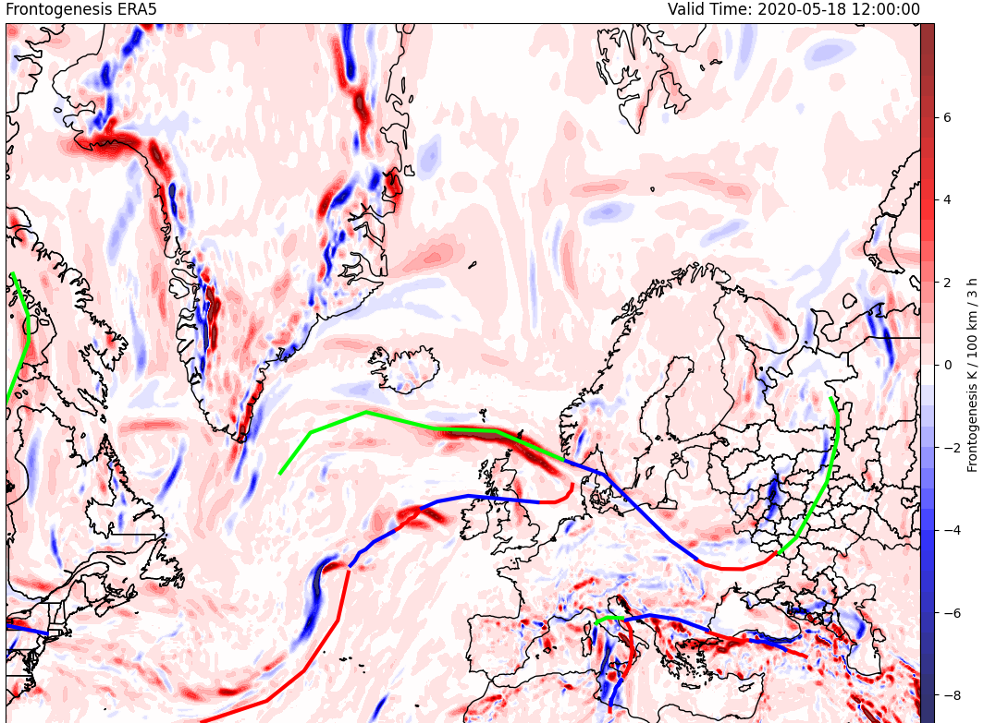
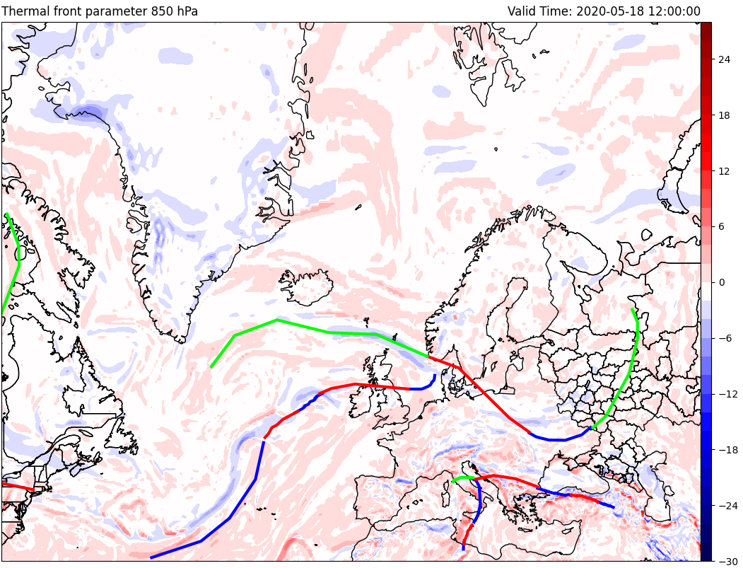
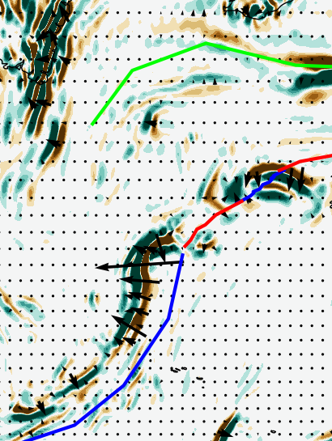
Ukazatele výskytu front
Frontogenetická funkce
Termální frontální parametr
Q-vektory
Středoškolská odborná činnost 2024

Slide 7
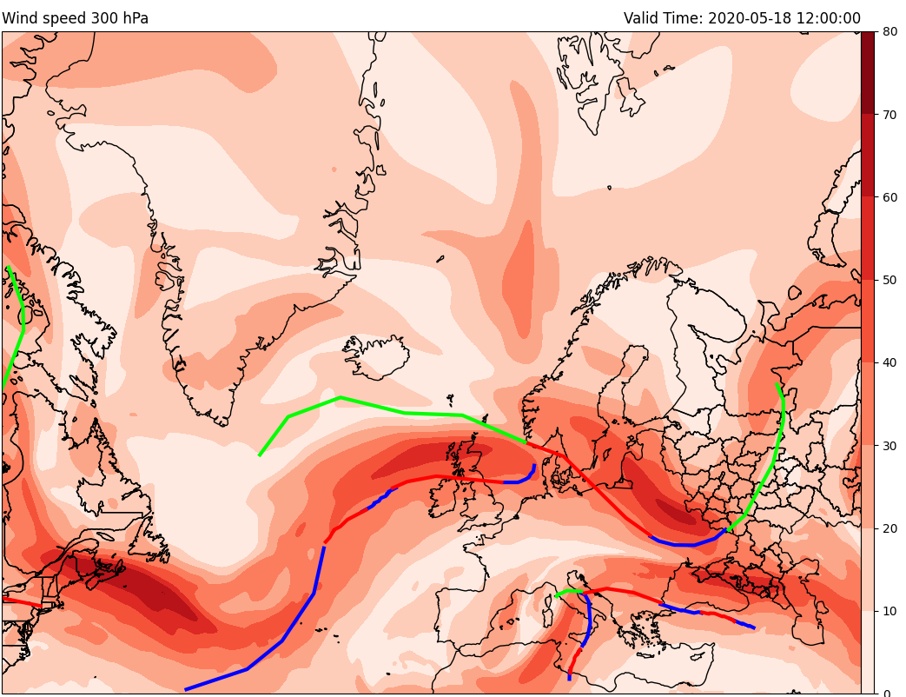
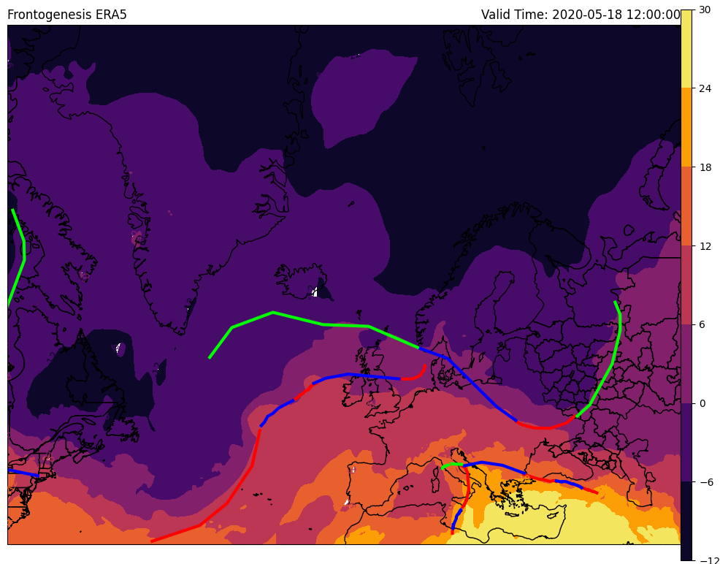
Ukazatele výskytu front
Rychlost větru v 300 hPa
Teplota v 850 hPa
Středoškolská odborná činnost 2024

Slide 8
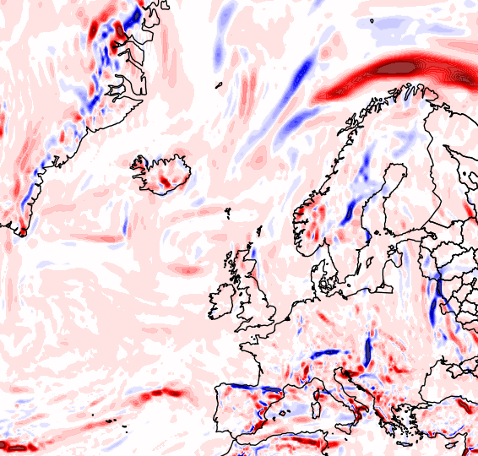
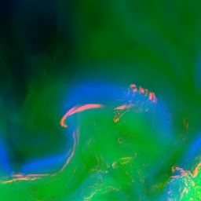
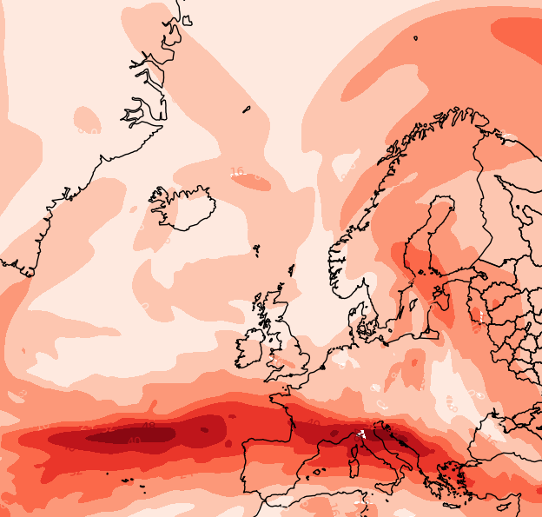
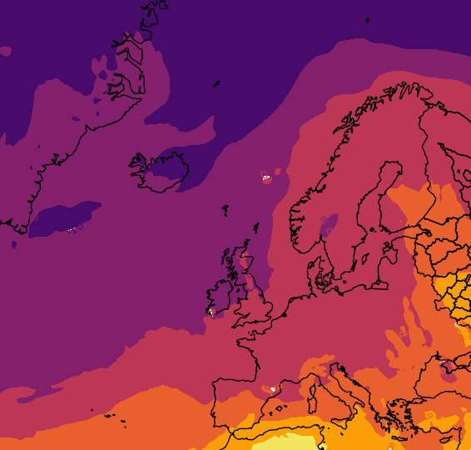

Příprava datasetu
Kompozit produktů
Reálná situace
Středoškolská odborná činnost 2024

Slide 9
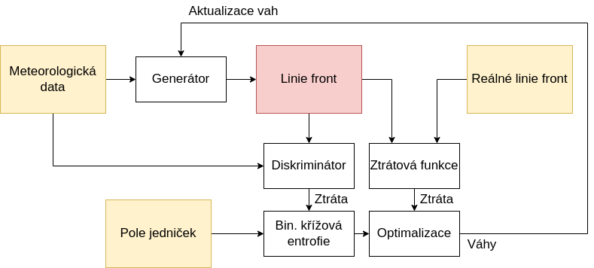
GAN neuronová síť –⁠⁠⁠⁠⁠⁠ pix2pix
Středoškolská odborná činnost 2024

Slide 10
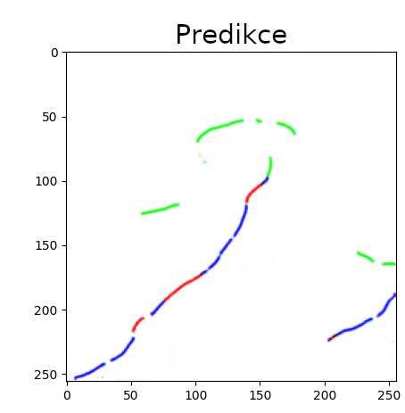
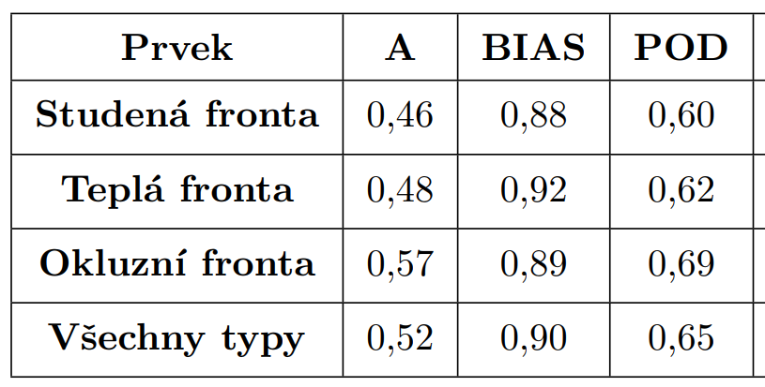
Dosažené výsledky
Středoškolská odborná činnost 2024

Slide 11
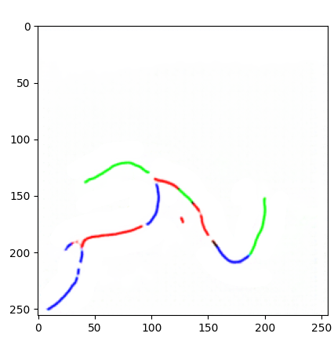
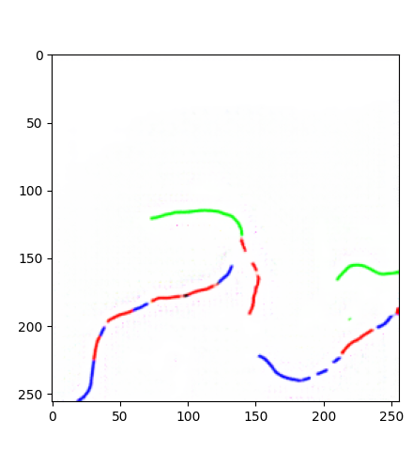
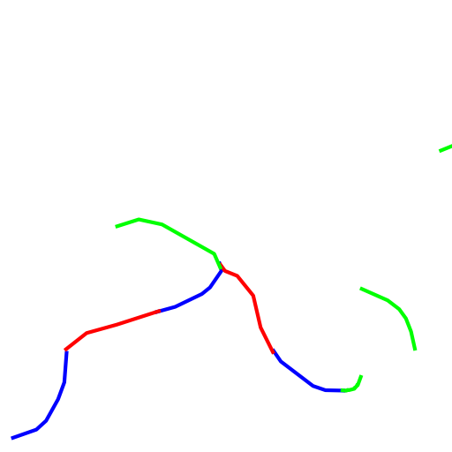
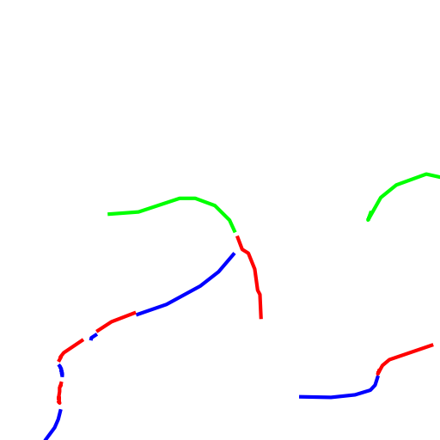
Ukázky
2.2.2023 12h UTC
4.2.2023 12h UTC
Středoškolská odborná činnost 2024

Slide 12
Zpětná vazba
Ing. David Šaur, Ph.D. –⁠⁠⁠⁠⁠ Univerzita Tomáše Bati ve Zlíně
Aplikační inženýr v oblasti předpovědi nebezpečných jevů, odborný asistent
Využití ve výzkumném projektu
Zpřesňování predikce výskytu konvektivních bouří
Mgr. Radek Janoštík, Ph.D. –⁠⁠⁠⁠⁠ Univerzita Palackého v Olomouci
Konzultant této práce
Konzultace s meteorology + projekt
Ing. David Šaur, Ph.D., Ing. Tomáš Tureček, doc. Mgr. Michal Žák, Ph.D.
Středoškolská odborná činnost 2024

Slide 13
Využití
Vyzuální výstupy pro veřejnost
Aplikace MeteorAtlas
Laické
Vstup do předpovědních a varovacích systémů
Zlepšení detekce nebezpečných jevů
TORPIS – Systém včasného varování zaměřený na Zlínský kraj
Odborné
Středoškolská odborná činnost 2024

Slide 14
Systém zpřesněné předpovědi konvektivních srážek pro krajský územní celek
Podobné situace
Vypočet indikačních produktů
Strojové učení
Tento projekt – analýza situací, zařazení, určení postupu
Cílová skupina: hasiči, starostové obcí + jednoduchá prezentace pro občany
Středoškolská odborná činnost 2024

Slide 15
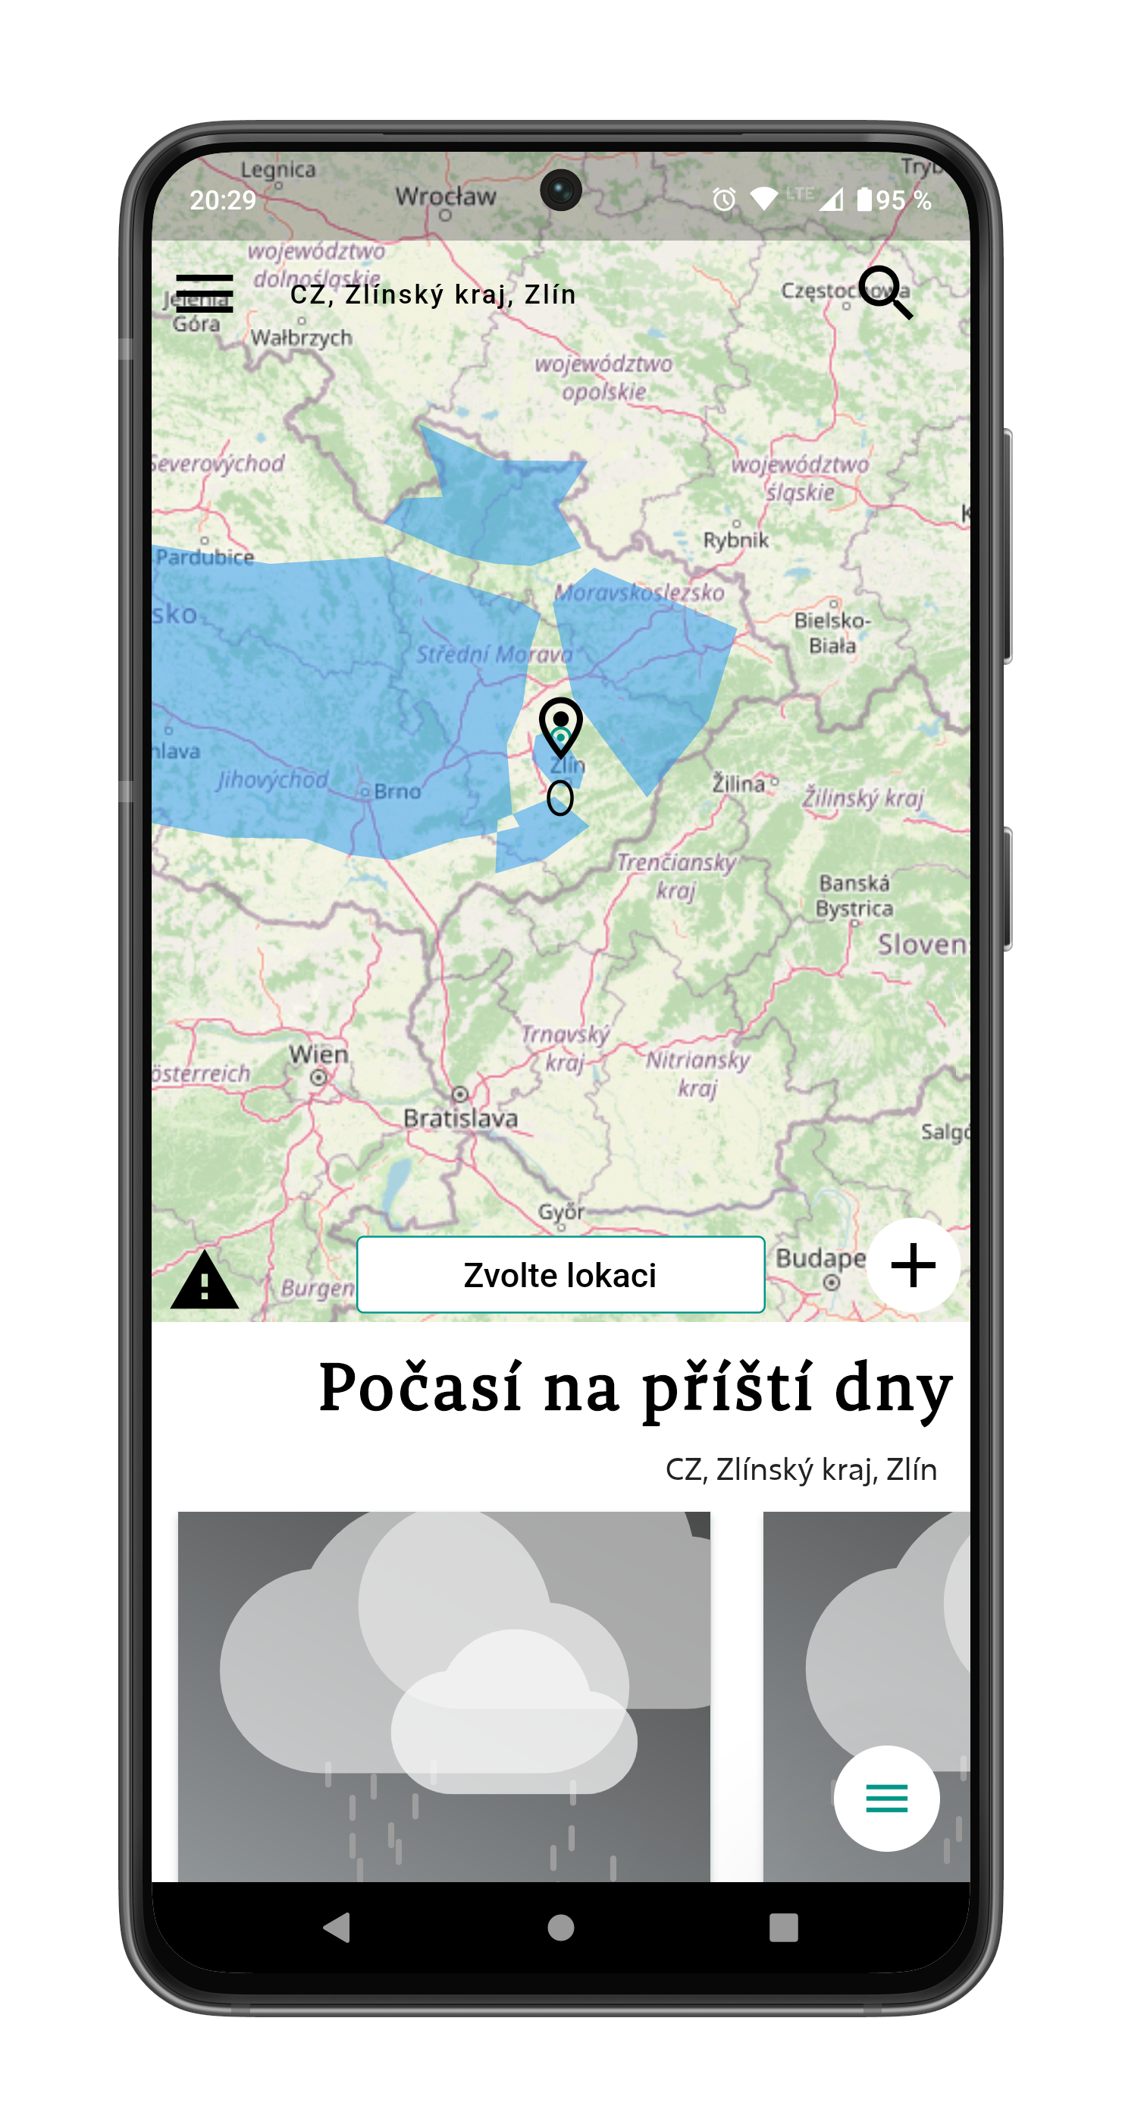
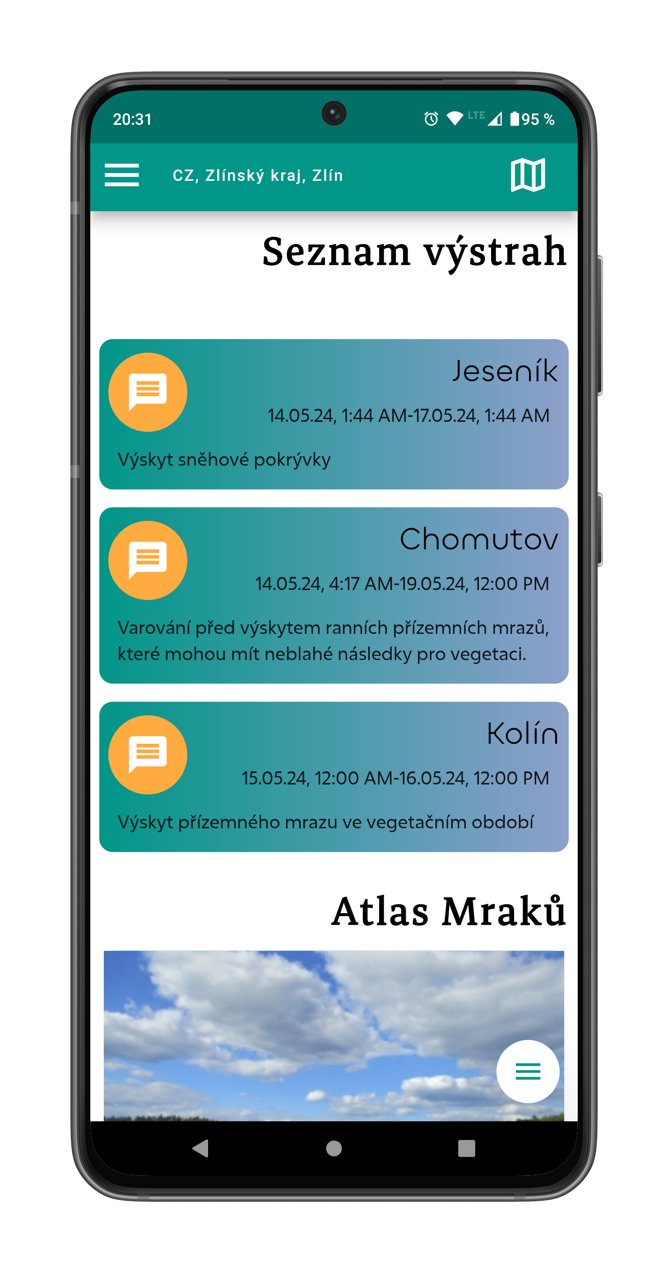
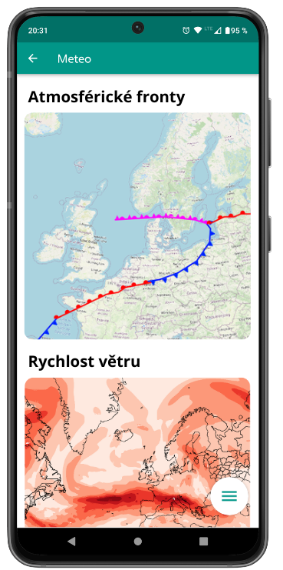

Mobilní aplikace MeteorAtlas
MeteorAtlas – kapesní průvodce počasím
Vylepšené předpovědi
Aktuální výstrahy
Odborný přehled

Slide 16
Děkuji za pozornost
Středoškolská odborná činnost 2024

